Slide 1
Oncoclinics
Praktische inzichten in sociale voorzieningen van oncologische patiënten

Slide 2
Inhoud
Voorstelling OST
De rol van de sociale dienst
Praktische inzichten in sociale voorzieningen voor oncologische patiënten a.d.h.v. stellingen
  Verzekeringen
  Tegemoetkomingen
  Vervoer
  Overige tegemoetkomingen/voordelen
Casus
Vragen

Slide 3
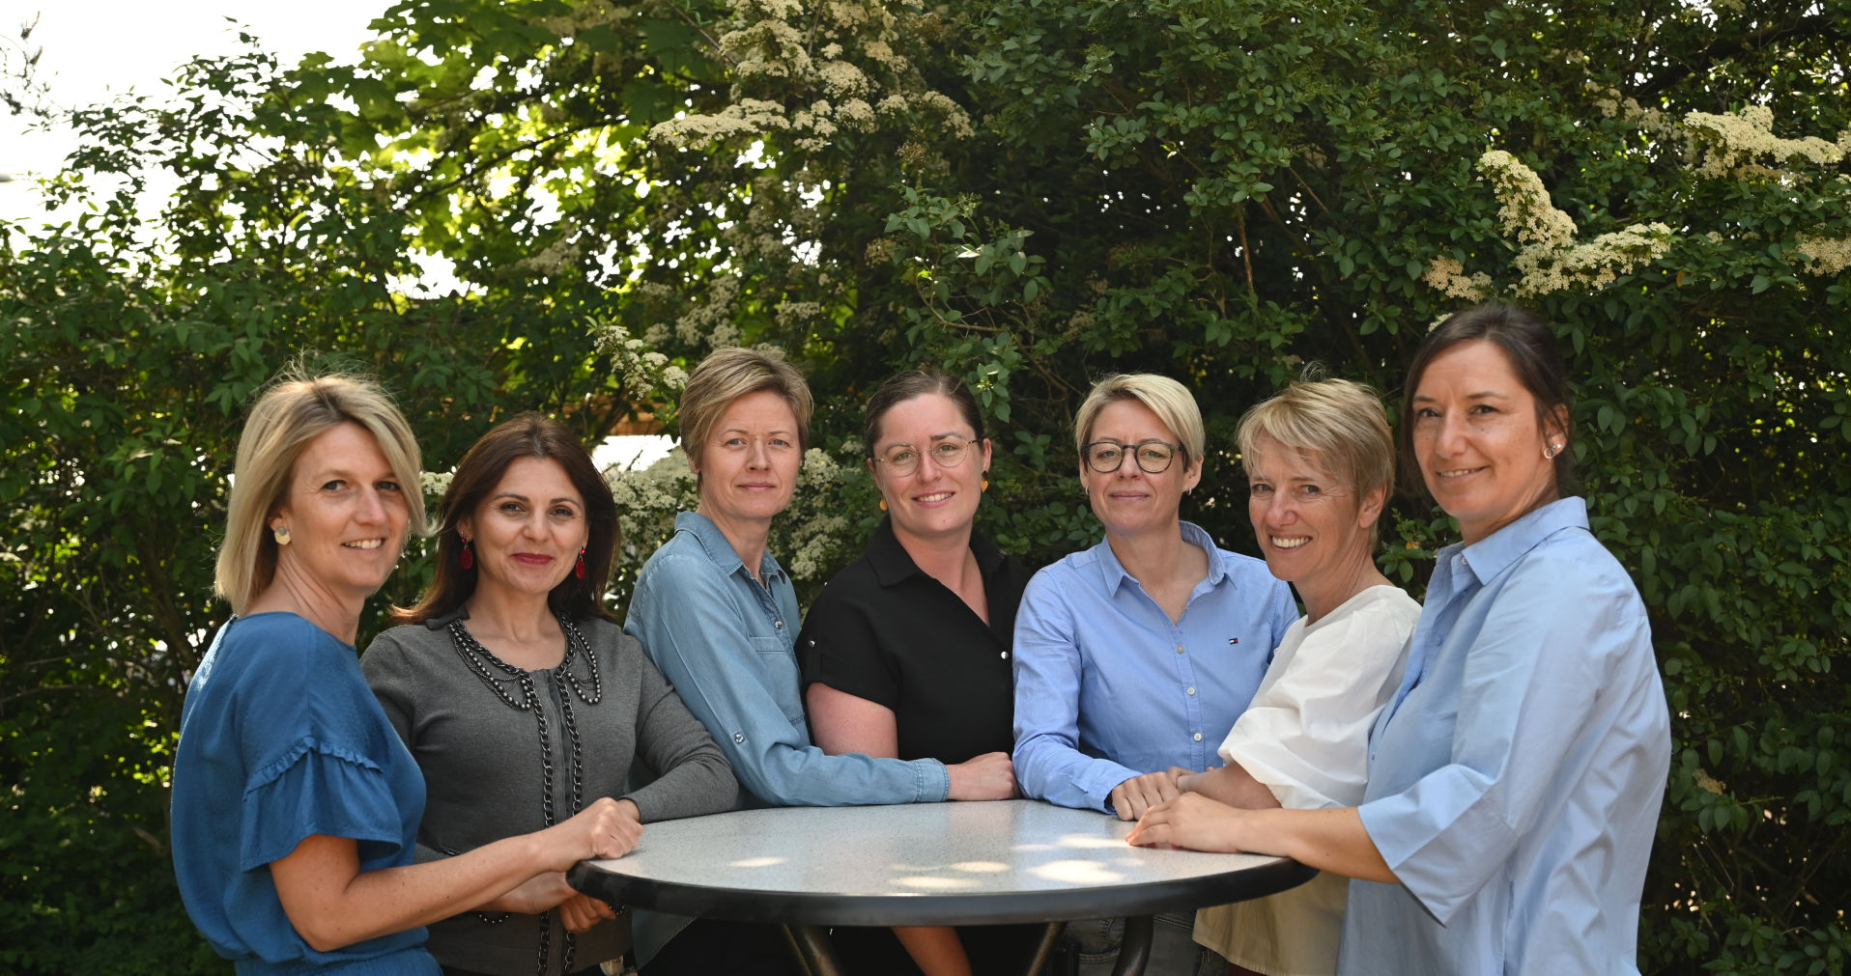
Voorstelling OST
Begeleidingsverpleegkundigen
  Kirsten Joosten (coördinator)
  Karen Joosten
  Veerle Breugelmans
  Lidia Damian
Psycholoog:
  Goedele Vandersloten
Diëtist:
  Claudia Schuyten
Sociale dienst:
  Kelly Steenaerts
  Jonina Veestraeten
Opvolging van bij diagnose tot einde behandeling/ overlijden

Slide 4
De rol van de sociale dienst bij oncologische patiënten
Inschakeling in overleg met de begeleidingsverpleegkundige door patiënt/familie/ andere zorgverleners.
  Kennismakingsgesprek
  Psychosociale hulpverlening
  Zorgcoördinatie
    Inschakelen professionele thuiszorg
    Semi- of residentiële oplossing (kortverblijf, WZC, Zorghuis)
    Praktische ondersteuning: zorgmateriaal/zuurstof
  Sociale voorzieningen voor oncologische patiënten
    Verzekeringen
    Tegemoetkomingen
    Vervoer
    Overige tegemoetkomingen/voordelen

Slide 5

Praktische inzichten in sociale voorzieningen voor oncologische patiënten
Stelling ivm verzekeringen:
Iedereen is verplicht een hospitalisatieverzekering af te sluiten?
Hospitalisatieverzekering is geen verplichte verzekering, maar een aanvullende verzekering
  Via ziekenfonds
  Via werkgever
  Via bank/verzekeringsmakelaar
Zeker aan te raden om een hospitalisatieverzekering af te sluiten
Doorverwijzing naar het ziekenfonds van patiënt:
rekening houden met wachttijd 3 maanden en geen uitsluiting van ernstige ziekte

Slide 6

Praktische inzichten in sociale voorzieningen voor oncologische patiënten
Stelling ivm verzekeringen:
Is in iedere polis ernstige ziekte opgenomen?
Neen, best na te vragen via de hospitalisatieverzekering
  Ernstige ziekte: oncologische aandoening
  Tussenkomst medische kosten in en buiten het ziekenhuis die verband houden met je hospitalisatie.
  Voorbeelden zijn medische onderzoeken, consultaties, apotheekkosten, kinesitherapie …
  Vanuit het OST hebben we aandacht voor het dossier ernstige ziekte in orde te brengen
  Bepaalde tussenkomsten afhankelijk van de verzekeringspolis: voorbeeld hiervan is tussenkomst pruik
  Maatzorg!

Slide 7

Praktische inzichten in sociale voorzieningen voor oncologische patiënten
Stelling ivm tegemoetkomingen:
  Elke oncologische patiënt heeft recht op een zorgbudget
  Jammer genoeg niet.

Slide 8
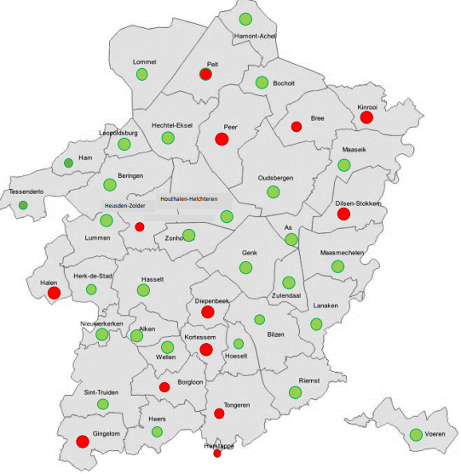
Praktische inzichten in sociale voorzieningen voor oncologische patiënten
Tegemoetkomingen
Zorgbudget zwaar zorgbehoevenden
  Aanvragen via zorgkas
  Vaststellen zorgbehoefte a.d.h.v. een huisbezoek
  Wachttijd: 3 maanden
  Uitbetaling: 24ste van de 4de maand na aanvraag
  140 euro/maand
Gemeentelijke mantelzorgpremie
  Aanvragen via de sociale dienst gemeente
  Voorwaarden verschillen per gemeente
  +/- € 15 - € 75 (afhankelijk van gemeente)

Slide 9

Praktische inzichten in sociale voorzieningen voor oncologische patiënten
Tegemoetkomingen
Zorgbudget voor personen met een zorgnood + parkeerkaart
  65+ jaar
  Aanvraag via DMW ziekenfonds/ Sociaal huis (OCMW)
  Aanvraag:
    Medisch luik: door de huisarts
    Administratief luik: door de patiënt
  Vaststellen zorgbehoefte: erkenning zorgbehoefte
  Tegemoetkoming op basis van zelfredzaamheid + inkomen/eigen middelen
  Parkeerkaart
  Sociale voordelen: sociaal tarief voor water en elektriciteit, telecom,…
    Opvolging
Integratietegemoetkoming (IT)/inkomens vervangende tegemoetkoming (IVT)
  -65 jaar
  Aanvraag via DMW ziekenfonds/Sociaal huis (OCMW)

Slide 10

Praktische inzichten in sociale voorzieningen voor oncologische patiënten
Tegemoetkomingen
Palliatief statuut
  Aanvraag via de huisarts aan ziekenfonds
    Enkel in thuissituatie
    Forfait: 827,99 euro – uitbetaling binnen de week na ontvangst – max. 2 keer
    Erkenning: voordelen (remgelden huisarts/kiné/zuurstof/thuisverpleging)
    Geen wachttijd
    Automatische goedkeuring van ZZZ na aanvraag

Slide 11

Praktische inzichten in sociale voorzieningen voor oncologische patiënten
Stelling ivm vervoer:
Hoeveel betaalt een patiënt voor één rit via mutas voor zijn oncologische behandeling?

Slide 12
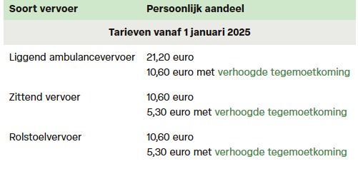
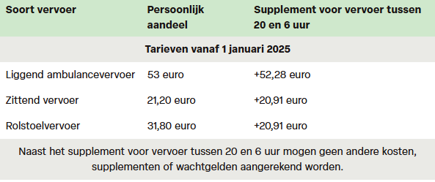
Tegemoetkoming in reisonkosten voor oncologische patiënten
Bij ambulante behandeling (chemo-, immuno-, radiotherapie)
Follow up consultatie bij de behandelend arts
N.V.T. bij een verblijf/onderzoek/scan/bloedafname
Geautomatiseerd sinds 1/04/25
Eigen vervoer: 0,36 cent/km
Vervoer aangevraagd via Mutas persoonlijk aandeel afhankelijk van ziekenfonds
Voorbeeld CM
Behandeling/raadpleging oncoloog per rit Bloedafname per rit

Slide 13



Overige tegemoetkomingen/ voordelen
Vanuit het ziekenfonds:
  Maximumfactuur (automatische toekenning)
  Verhoogde tegemoetkoming (automatische toekenning)
  Forfait Chronisch Zieken (automatische toekenning)
  Incontinentieforfait:
    Grote forfait: 630,92 Euro/jaar
    Kleine forfait: 205,93 Euro/jaar
  Tussenkomst pruik/muts/sjaaltje
    Pruik: 180 Euro
    Muts/Sjaaltje: 120 Euro
Andere organisaties:
  Kankerfonds KOTK
  Kankerfonds Stichting tegen Kanker
  Think Pink:
    Geef om haar (tegemoetkoming pruik)
    Support Them (tegemoetkoming aangepaste lingerie)

Slide 14
Casus
67 jarige alleenstaande dame met een gemetastaseerd longcarcinoom.
Komt op vrijdag voor haar bloedname en op maandag voor haar chemotherapie op het dagziekenhuis.
Mevrouw woont op een gelijkvloers huurappartement. Ze heeft 1 dochter waarmee ze een goed contact heeft.
Er komt dagelijks een thuisverpleegkundige om haar steunkousen aan te doen. Wanneer ze zich minder goed voelt, helpt haar thuisverpleegkundige haar met haar toilet. Ze heeft 2x /week gezinshulp en 1x/2 weken een poetshulp. Ze heeft een PAS. Voor verplaatsingen buitenshuis maakt ze gebruik van een rollator.
Mevrouw heeft een normaal pensioen.
Patiënte heeft van haar behandelend arts te horen gekregen dat er geen andere behandelingsopties meer zijn na deze chemotherapie. (prognose minder dan 6 mndn)
Welke tegemoetkomingen zou je voor patiënt kunnen aanvragen?
  Palliatief statuut
  ZZZ na aanvraag Palliatief statuut
  ZOZ tegemoetkoming en parkeerkaart
Hoe zou je het vervoer regelen voor patiënte zodat het voor patiënte betaalbaar blijft?
  Op vrijdag vragen of de dochter / familie haar zou kunnen begeleiden naar het ziekenhuis
    Dan krijgt patiënte 0,36 euro/km
  Op maandag vervoer via Mutas aanvragen.
    Dan betaald patiënte 10,50 euro/rit. Indien lid van CM

Slide 15

Vragen

